Slide 1
Evaluacija, liječenje i praćenje bolesnika s infekcijom donjih dišnih puteva
Iva Lisičar, dr.med.
dr.sc. Vladimir Krajinović, dr.med.
Simpozij ‘’Najčešći infektivni sindromi u ordinaciji primarne zdravstvene zaštite’’ 18.ožujka 2017.
Klinika za infektivne bolesti ‘’Dr. Fran Mihaljević’’
Notes:
Prva tri slide-a uvoda Krajinović

Slide 2
Ciljevi
Prepoznati bolesnika s infekcijom donjih dišnih puteva
Prepoznati bolesnika s pneumonijom kojem treba bolničko liječenje
Primijeniti ispravnu empirijsku terapiju
Prepoznati bolesnike koje treba kontrolirati (dugoročnije pratiti)

Slide 3
Infekcije donjih dišnih puteva (IDDP)
Jedan od najčešćih razloga posjete liječniku obiteljske medicine*
IDDP
  Akutni bronhitis i bronhiolitis
  Akutna egzacerbacija KOPB-a
  Pneumonija
* Moberg AB. Scand J Prim Health Care. 2016

Slide 4
Akutni bronhitis
→ samoograničavajuća upala bronha koja nastaje kao posljedica infekcije gornjih dišnih puteva
Kašalj > 5 dana (najčešće 1-3 tjedna), često produktivan (purulentan sputum NIJE znak bakterijske infekcije!), rjeđe vrućica
Najčešći uzročnici VIRUSI ¹ (influenca, parainfluenca, koronavirus, rinovirus, RSV, hMPV), rjeđe bakterije (M. pneumoniae, C. pneumoniae, B. pertussis), još rjeđe ‘tipične’ bakterije
Dijagnoza je klinička - ausk. nalaz produljenog ekspirija i zvižduka²
Liječenje: simptomatsko
Scand J Prim Health Care 1997; 15:156.
N Engl J Med 2006; 355:2125.
Notes:
Od 4. slide-a nadalje Lisičar do Liječenja (Krajinović)

Slide 5
Akutna egzacerbacija KOPB-a
→ akutno nastala:
      promjena učestalosti i/ili intenziteta kašlja I/ILI
      promjena količine i izgleda iskašljaja I/ILI
      pogoršanje dispneje u osobe koja otprije boluje od KOPB-a
Infekcije uzrok u 70% slučajeva (S. pneumoniae, H. influenzae, M. catarrhalis, virusi, rijetko atipični uzročnici)^{1,2}
Dijagnoza: klinička!
Uvjeti za ambulantno liječenje:
    Nema dispneje u mirovanju ili znakova respiratornog distresa
    Bolesnik je u stanju obavljati normalne dnevne aktivnosti
  U protivnom - hospitalizacija!
N Engl J Med 2008; 359:2355.
Respirology 2010; 15:536.

Slide 6
Pneumonija
→ akutna infekcija plućnog parenhima
Potencijalno opasna i smrtonosna bolest*
Značajan morbiditet i mortalitet
  Starije osobe
  Osobe s komorbiditetima
Epidemiološka podjela:
  Pneumonija iz opće populacije (community acquired pneumonia - CAP)
  Pneumonija povezana sa zdravstvenom skrbi
  Nozokomijalna (bolnička) pneumonija
*Wunderink RG. N Engl J Med 2014.
Notes:
Ovdje sam u zagradi stavio na engleskom zbog daljnjeg korištenja skraćenice

Slide 7
Najčešći uzročnici CAP
Tipični uzročnici | Atipični uzročnici | Virusi
S. pneumoniae | M. pneumoniae | Virus influence
H. influenzae | Legionella spp. | Virus parainfluence
M. catarrhalis | C. pneumoniae | Adenovirusi 4 i 7
βHS-A | C. psittaci | RSV
S. aureus |  | Rinovirus
anaerobi
G- uzročnici
Kuzman I. Infektologija, 167.-188. 1.izdanje, Profil, 2006.

Slide 8
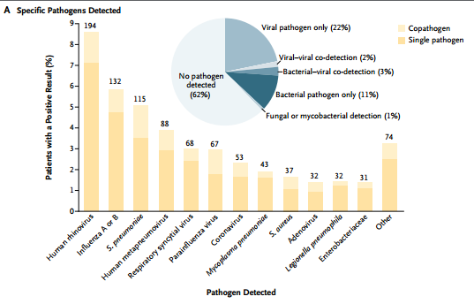
Najčešći uzročnici CAP u odraslih
CDC EPIC studija, SAD, siječanj 2010 – lipanj 2012, 2259 odraslih pacijenata s CAP
N Engl J Med 373;5. July 2015

Slide 9
Dijagnoza pneumonije
Razvrstati pneumoniju u jedan od dva klinička sindroma¹
  bakterijska
  „atipična”
  Sistematski pregled literature ističe manjak osjetljivosti kliničkih kriterija za točnu dijagnozu pneumonije (čak i kombinacija simptoma i znakova – kašalj, vrućica, tahikardija i krepitacije) nisu imali osjetljivost iznad 50% kad je korišten RTG pluća kao standard!²
1. Kuzman I. Pneumonije – uzročnici, dijagnostika, liječenje. 1999.
2. Metlay JP. Ann Intern Med. 2003.
Notes:
Ovdje sam skinuo navodnike na „bakterijska”

Slide 10
Kliničke razlike između bakterijskih i ‘’atipičnih’’ pneumonija
 | Bakterijska pneumonija | Atipična pneumonija
Najčešći uzročnik | S. pneumoniae | M. pneumoniae
Temperatura | visoka, često s tresavicom | visoka, bez tresavice
Kašalj | produktivan | suh ili odsutan
Iskašljaj | purulentan | suh ili odsutan
Probadanje u prsima | često | ne
Kataralni simptomi | često | rjeđe
Herpes labialis | relativno često | ne
Opći simptomi | izraženi | dominiraju kliničkom slikom
Komplikacije | katkad | rijetko
Ausk. nalaz | bronhalno disanje, krepitacije, hropci | u početku normalan, kasnije sitni hropci
Kuzman I. Infektologija, 167-188. 1.izdanje, Profil, 2006.

Slide 11
Dijagnoza CAP – kada posumnjati na pneumoniju?
1. Kada bolesnik ima neki od sljedećih znakova i simptoma*:
    dispneja
    tahipneja
    tahikardija >100/min
    vrućica koja traje >4 dana
2. CRP >100 mg/L uz simptome koji traju >24 sata → moguća pneumonija
CRP <20 mg/L uz simptome koji traju >24 sata → vrlo mala vjerojatnost
CRP >40 mg/L – osjetljivost 70%, specifičnost 90%**
3. U slučaju sumnje učiniti RTG pluća radi potvrde ili odbacivanja dijagnoze
* Woodhead M, et al. Clinical Microbiology and Infection, vol 17, suppl 6, Nov 2011.
** Flanders SA, et al. A J Med 2004.
Notes:
Ovdje sam dodao jednu rečenicu i referencu za CRP

Slide 12
Dijagnoza CAP
RTG pluća = zlatni standard
  → prisutnost infiltrata nužna za dijagnozu pneumonije¹
Indikacija za RTG pluća → vrućica i poremećaj bilo kojeg vitalnog parametra (naglasak na tahipneji!)¹
Radiolozi NE mogu pouzdano razlikovati bakterijsku od atipične pneumonije na temelju radiograma pluća^{2,3}
U bolesnika koji se liječe ambulantno mikrobiološka dijagnoza NIJE potrebna jer je empirijsko liječenje gotovo uvijek uspješno⁴
Clin Infect Dis 2007; 44 Suppl 2:S27.
Clin Infect Dis 1994; 18:501.
Acta Radiol 2011; 52:297.
JAMA 2000; 283:749.

Slide 13
Procjena ugroženosti bolesnika s CAP
  CURB – 65 (Confusion, Urea, Respiratory rate, Blood pressure, 65 years)
          Poremećaj svijesti
          urea >7 mmol/L
          tahipneja >30
          hipotenzija (sistolički <90 ili dijastolički <60 mmHg)
          dob >65 godina
    0-1 bod = smrtnost <3% → ambulantno
    2 boda = smrtnost 9% → razmotriti mogućnost boln. liječenja
    3-5 bodova = smrtnost 15-40% → u bolnici (moguće i JIL)
CRB – 65* → jednostavnija varijanta, prikladna u ordinacijama LOM
  ≥ 1 bod = hospitalizacija
Bauer TT, et al. J Intern Med 2006.
Notes:
Ubacio sam referencu

Slide 14
Uvjeti za ambulantno liječenje bolesnika iz domova za starije i nemoćne osobe
Mogućnost uzimanja tekućine i hrane
Puls ≤ 100/min
Frekvencija disanja ≤ 30/min
Sistolički tlak ≥ 90 mmHg (ili pad ≤ 20 mmHg ukoliko je normalna vrijednost < 100 mmHg)
SpO₂ ≥ 92% (ili ≥ 90% kod KOPB-a)
Loeb M, et al. JAMA 2006; 295:2503.

Slide 15
Prikazi bolesnika

Slide 16
M, 36 godina (siječanj 2015.)
2. dan bolesti, febrilan do 39.5 °C uz preznojavanje i produktivni kašalj
U inspiriju bol u desnoj strani prsišta koja iradira prema desnom ramenu
10 dana ranije imao hunjavicu, tada je bio afebrilan
Inače zdrav, nije teže bolovao, ne pije nikakve lijekove
Status: T-tymp 37.6°C, RR 130/80, cp 92/min, rf 16/min, SpO₂ 98% na sobnom zraku. Supfebrilan, eupnoičan, blijed, oznojen, blaže narušenog općeg stanja. Pluća: desno uz gornji rub skapule krepitacije. Preostali status b.o.
Obrada u ambulanti
KKS: L 32.5 (neu 89, ly 5, mo 5%), Trc 198
RTG pluća…
Notes:
Ovdje se može nakratko stati za komentar, ako tako budu izgledali prethodna dva predavanja

Slide 17
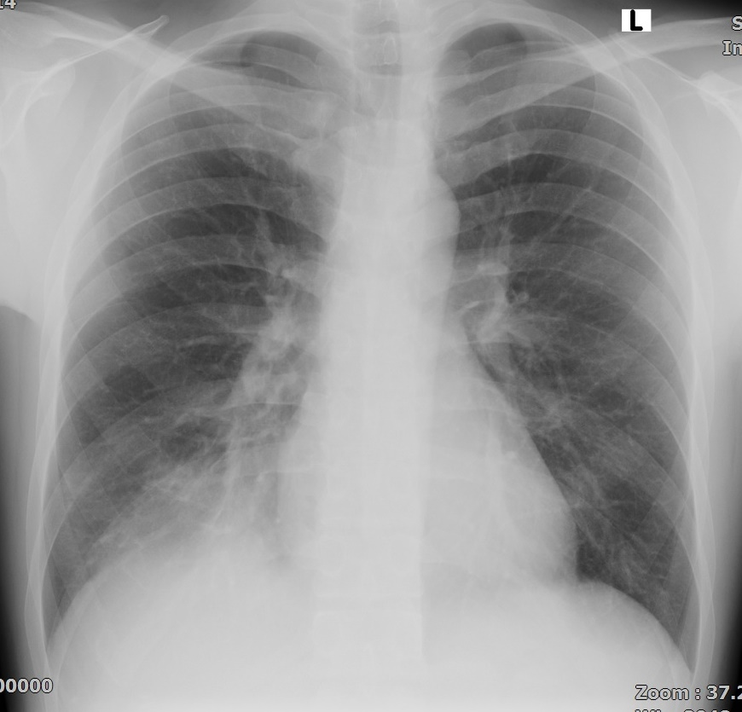
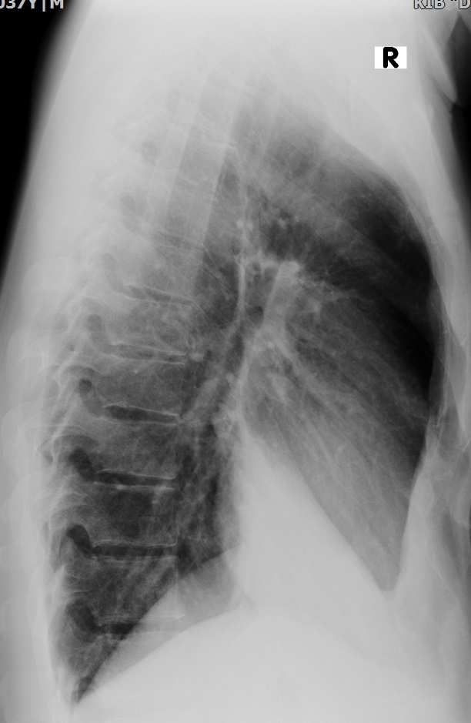
‘’Opsežan infiltrat srednjeg režnja desno sa smetnjama ventilacije i manjim pleuralnim izljevom u prednjem f.c. sinusu desno.’’

Slide 18
M, 36 godina (siječanj 2015.)
Dg: Pleuroneumonia bacterialis vrs. pneumococcica
CRB-65 = 0 (smrtnost <3%)
→ ambulantno liječenje
Th / amoksicilin 3x1 g / 10 dana
Učiniti kontrolni RTG pluća!
Notes:
Dodao sam pleuro ispred pneumonija, jer pacijent ima izljev

Slide 19
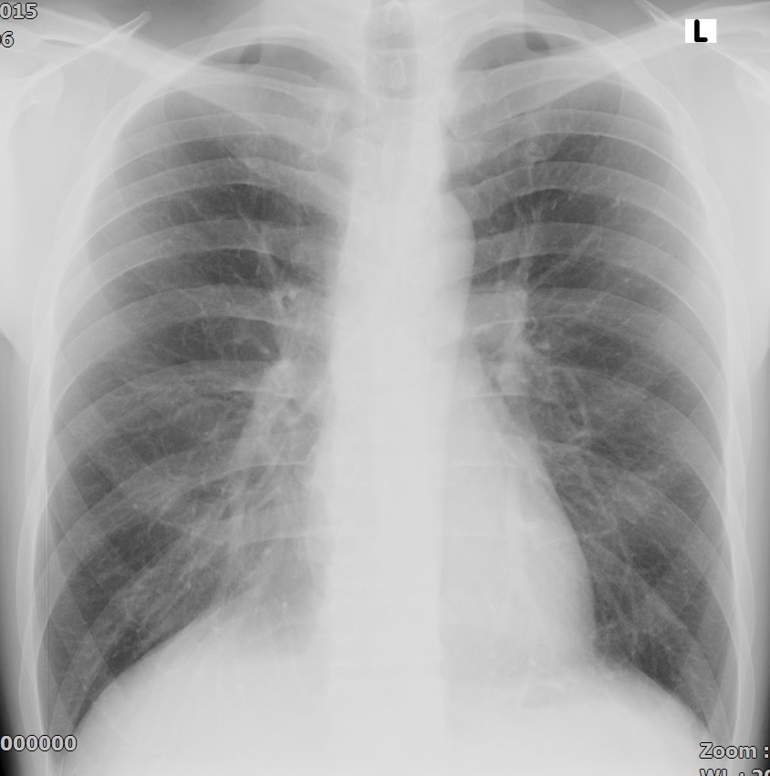
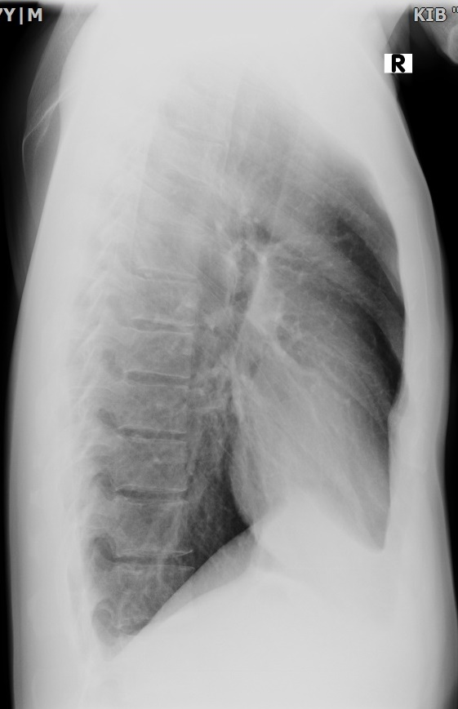
Kontrolni RTG pluća nakon 10 dana…
‘’Dobra, premda još nepotpuna regresija infiltrata.’’
Klinički: sasvim dobro!

Slide 20
Pneumokokna pneumonija
Klinička slika: nagli početak, vrućica, zimica i tresavica, kašalj, bolovi u jednoj strani prsišta, opći algički sindrom
  klasična klinička slika češće prisutna u mlađih bolesnika!¹
Može biti blaža bolest, no i životno ugrožavajuća infekcija
Komplikacije češće (nego kod ostalih pneumonija):
  bakterijemija
  izljev/empijem
  nekrotizirajuća pneumonija, apsces
  loš ishod
      u starijih bolesnika, s prethodnom bolesti pluća, imunokompromitiranih ili AIDS-om, akviriranje nozokomijalne infekcije ²
1. Arch Intern Med 1997; 157:1453.
2. Chest 1995; 107:457.
Notes:
Risk factors for a complicated course include older age, preexisting lung disease, immunodeficiency or AIDS, and, importantly, acquisition of a nosocomial infection [68].
Promijenio sam konstrukciju za nozokomijalne infekcije.

Slide 21
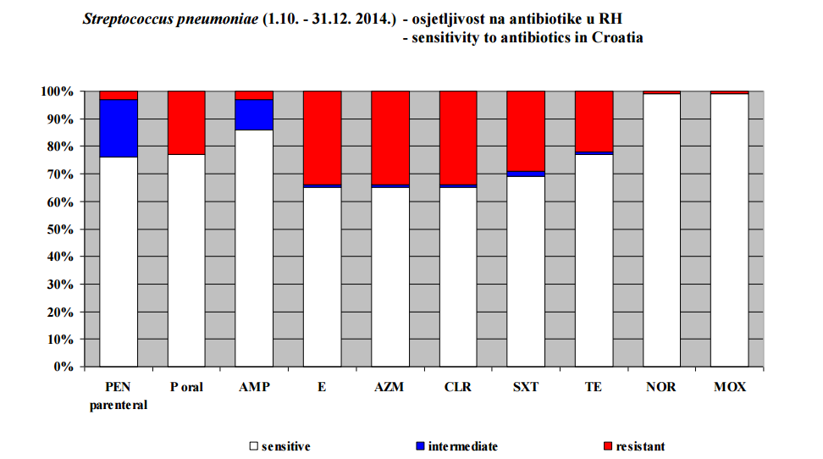
Osjetljivost pneumokoka u Hrvatskoj
Na penicilin
4% rezistentno
16% smanjene osjetljivosti
Na makrolide
37% rezistentno
Tambić AA. Osjetljivost i rezistencija bakterija na antibiotike u Republici Hrvatskoj u 2014.g. Akademija medicinskih znanosti Hrvatske , 2014.
Notes:
Ovdje je potrebno staviti izvor. Jesu li ovo invazivni izolati. Potrebno je znati tumačiti sliku, kratko. Netko može pitati zašto liječimo bolesnike s amoksicilinom ako je šansa neuspjeha 20%?

Slide 22
Rizični čimbenici za razvoj pneumokokne pneumonije
influenca¹
etilizam²
pušenje³
KOPB i astma^{4,5}
trudnice
beskućnici, zatvorenici, korisnici i.v. droga
hiposplenizam ili splenektomija⁶
imunokompromitiranost
  HIV⁷
  B-stanične imunodeficijencije
  multipli mijelom
  SLE
  imunosupresivna terapija
Clin Microbiol Rev 2006; 19:571.
Chest 2006; 129:1219.
3. N Engl J Med 2000; 342:681.
4. J Gen Intern Med 2007; 22:62.
5. N Engl J Med 2005; 352:2082.
6. Rev Infect Dis 1981; 3:299.
7. AIDS Patient Care STDS 2016; 30:463.

Slide 23
M, 15 godina (studeni 2014.)
7. dan bolesti, svakodnevno febrilan do 38.4 °C uz začepljenost nosa
5. dan bolesti počeo kašljati
Od 2. dana bolesti pije amoksicilin 3x500 mg
Inače zdrav, nije teže bolovao, ne pije nikakve lijekove
Status: T-tymp 37.0°C, RR 110/70, cp 106/min, rf 16/min, SpO₂ 98% na sobnom zraku. Afebrilan, eupnoičan, dobrog općeg stanja. Nad srcem i plućima uredan nalaz. Preostali status b.o.
Obrada u ambulanti
KKS: L 10.8 (neu 58, ly 22, mo 16%), Trc 158
RTG pluća…
Notes:
Zašto su boldani tombociti. Predlažem ne navoditi ih uoće.

Slide 24
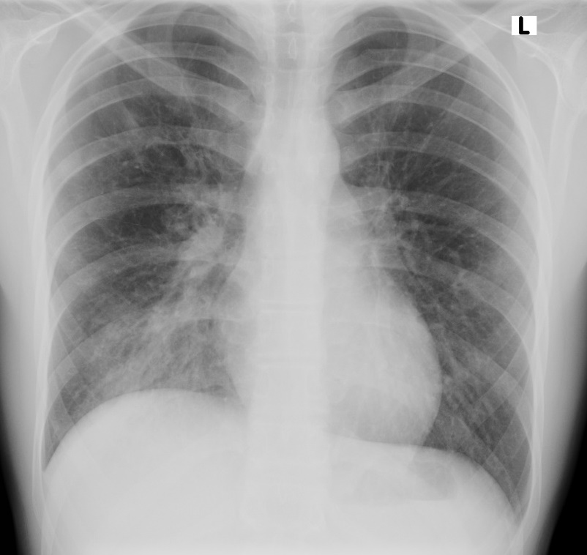
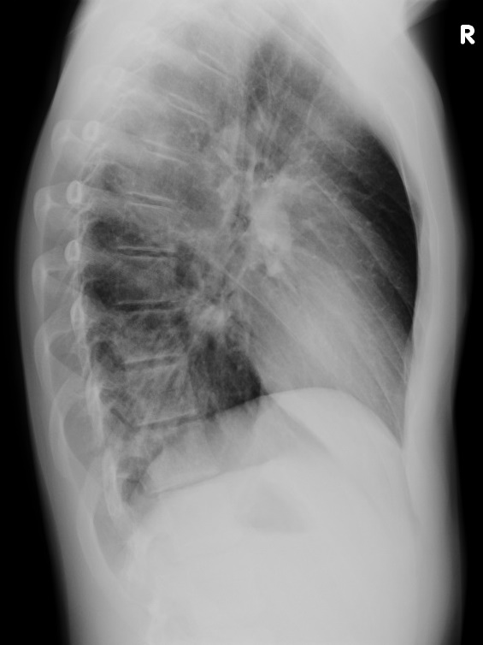
‘’Infiltrat upalnih karakteristika desnog donjeg režnja uz manje lezije intersticija desno u visini aksile.’’

Slide 25
M, 15 godina (studeni 2014.)
Dg: Pneumonia atypica
CRB-65 = 0 (smrtnost <3%)
→ ambulantno liječenje
Th / azitromicin 1x500 mg p.o. / 3 dana
Kontrolni RTG pluća nije potreban.
Ishod: potpuni oporavak

Slide 26
Atipična pneumonija
Najčešći uzročnik: Mycoplasma pneumoniae
Najčešće u djece školske dobi, studenata i u kolektivima (vojnici)
Klinička slika: postupan početak s glavoboljom, općom slabošću i vrućicom (često ne visokom), zimicom (no ne i tresavicom!) – bolesnikove subjektivne tegobe su izraženije nego objektivni nalaz^{1,2}
Auskultacijski nalaz često normalan (krepitacije tek kasnije)
Komplikacije rijetke
Respiration 1996; 63:261.
Mandell GL, Bennett JE, Dolin R. (Eds), Churchill Livingstone, Philadelphia 2010. p.2481.

Slide 27
M, 46 godina (kolovoz 2016.)
4. dan bolesti, svakodnevno febrilan preko 39°C uz zimicu, tresavicu i preznojavanje
Nema respiratornih simptoma
4. dan bolesti imao 3 kašaste stolice, osim toga stolica normalna
Inače zdrav, nije teže bolovao, ne pije nikakve lijekove
Status: T-tymp 40.6 °C, RR 150/85, cp 100/min, rf 18/min, SpO₂ 96% na sobnom zraku. Febrilan, blaže tahipnoičan, blijed, oznojen, klonuo, dehidriran, umjereno narušenog općeg stanja. Pluća: desno bazalno obilje krepitacija. Preostali status b.o.
Obrada u ambulanti
KKS: L 15.7 (neu 92, ly 6, mo 2%), Trc 148
RTG pluća…

Slide 28
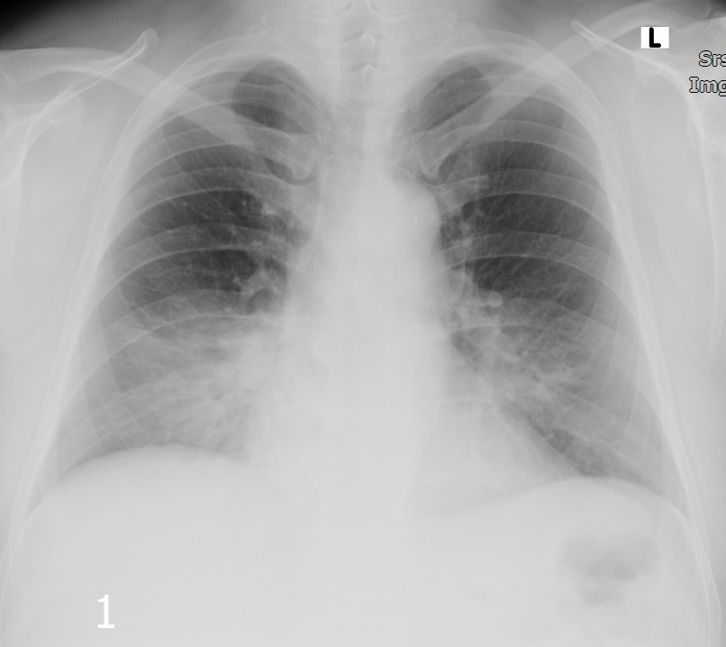
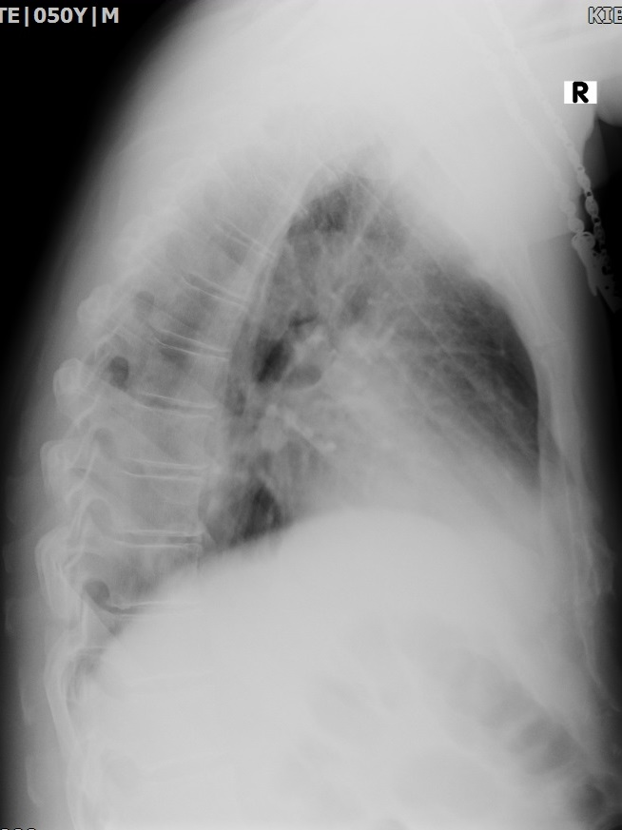
‘’Infiltrat upalnih karakteristika desnog donjeg režnja i parakardijalno lijevo.’’

Slide 29
M, 46 godina (kolovoz 2016.)
CRB-65 = 0 (smrtnost <3%)
→ HOSPITALIZACIJA (s obzirom na opće stanje bolesnika)
CRP 421.3, Legionella pneumophila Ag u urinu pozitivan
Dg: Legionella pneumonia
Th / levofloksacin 10 dana (7 dana i.v., 3 dana p.o.)
Notes:
Maknuto Hemokulture sterilne – nebitno za prikaz legionela pneumonije.

Slide 30
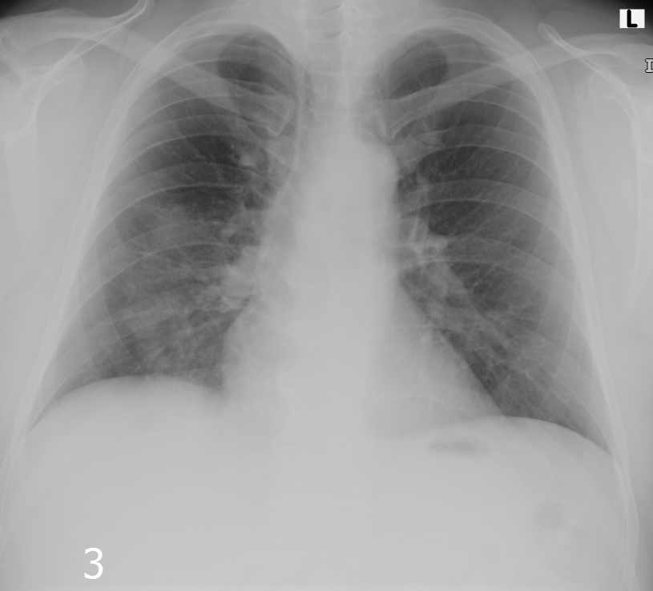
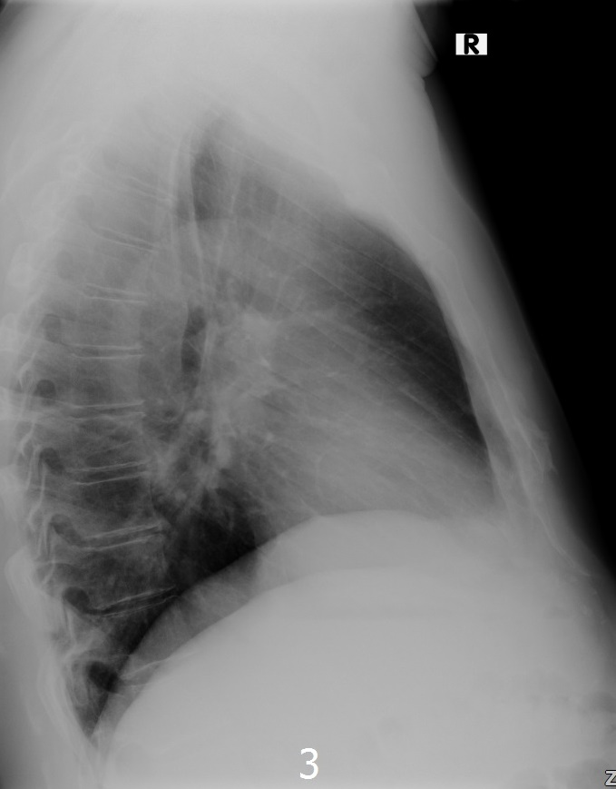
Kontrolni RTG pluća nakon 1 mjesec…
‘’Značajno poboljšanje. Lijevo potpuna regresija patološkog supstrata, desno zaostaju upalne rezidue.’’

Slide 31
Legionella pneumonija (legionarska bolest)
Klinička slika: kašalj (41-92%), tresavica (42-77%), vrućica >38.8°C (88-90%), vrućica >40°C (20-62%), dispneja (25-62%), glavobolja (40-48%), mijalgije/artralgije (20-40%), proljev (21-50%), mučnina/povraćanje (8-49%), neurološki ispad (4-53%), bol u prsima (13-35%)^{1,2}
Dijagnoza: klinička, laboratorijska (↑Lkc, ↓Trc, ↓Na, jetrena i bubrežna lezija, dokaz Legionella antigena u urinu), radiološka
Ukoliko se ne liječi ispravno (pravovremeno) smrtnost i do 30%!
Regresija infiltrata često ne prati kliničko poboljšanje – može trajati i do nekoliko mjeseci³
Chest 2001; 120:1049.
Am J Med 1982; 73:357.
Chest 2000; 117:398.
Notes:
Puno postotaka – predlažem izbrisati ili drugačije složiti npr. u tablicu.

Slide 32
Ž, 64 godina (siječanj 2017.)
6. dan bolesti, svakodnevno febrilna do 38°C uz mučninu
Od 4. dana bolesti kašalj, purulentna sekrecija iz nosa i frontalna glavobolja
5. dan bolesti LOM propisao azitromicin
Preboljela rak lijeve dojke prije 5 godina, ne uzima nikakve lijekove
Status: T-tymp 38.4°C, RR 120/50, cp 105/min, rf 16/min, SpO₂ 98% na sobnom zraku. Febrilna, eupnoična, dobrog općeg stanja. Kašlje, kataralična. Preostali status b.o.
Obrada u ambulanti
KKS: L 17.0 (neu 91, ly 7, mo 2%), Trc 192
RTG pluća…

Slide 33
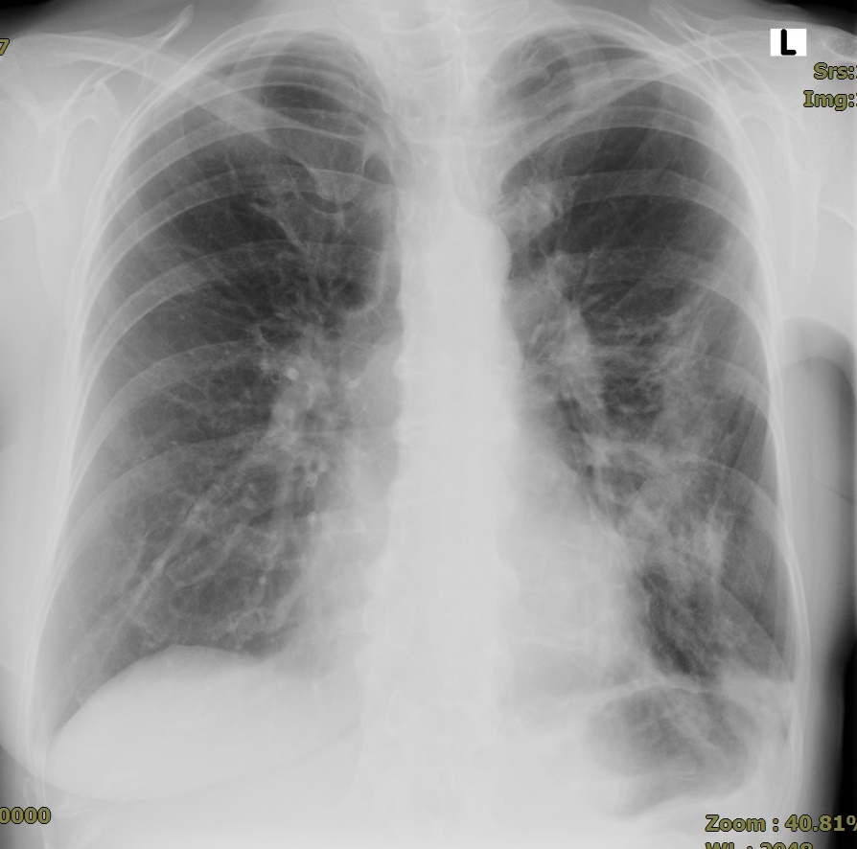
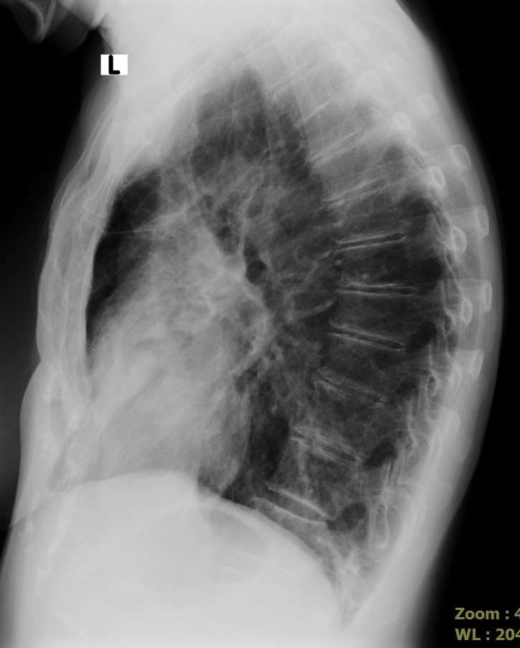
‘’Opsežne lezije plućnog parenhima lijevo u srednjem i donjem plućnom polju. Dijelom se radi o promjena starijeg datuma sa fibroznom retrakcijom, no svakako u obzir dolazi i svježe upalno zbivanje u superpoziciji.’’

Slide 34
Ž, 64 godina (siječanj 2017.)
Dg: Pneumonia (etiologija?)
Sinuitis
CRB-65 = 0 (smrtnost <3%)
→ ambulantno liječenje
Th / koamoksiklav 2x1 g / 10 dana
Bolesnica je upućena na kontrolu LOM (kod nas se više nije javila).
Je li to dobar izbor terapije?
Notes:
Ovdje se eventualno postavlja pitanje polaznicima tečaja, za diskusiju prije slidova o liječenju.

Slide 35
Liječenje

Slide 36
Principi antimikrobnog liječenja CAP
Empirijsko!
Čim prije!
Usmjereno prema najčešćim uzročnicima
Uvijek misliti na rezistenciju potencijalnog uzročnika na antibiotik koji primjenjujemo
Notes:
Maknuo sam skroz slide o AE-KOPB-a te ga stavi na kraj po potrebi, ako netko bude pitao ili ako ostane viška vremena

Slide 37
Hrvatske smjernice za ambulantno liječenje CAP
Ne postoje službene smjernice
Zadnji update web stranice Hrvatskog pulmološkog društva: 2015. godine
Kvalitetan članak o liječenju pneumonija
  Liječenje pneumonija iz opće populacije
    Autori: Kuzman I, Puljiz I, Tudorić N
    Medicus 2008. Vol. 17, No. 2, 29 - 36
  Ipak, ne daje dobre preporuke za ambulantno liječenje CAP

Slide 38
Europske smjernice za ambulantno liječenje IDDP
Amoksicilin ili doksicilin (u slučaju alergije na penicilin)
2. Makrolidi* (ne kod AE-KOPB) ILI
levofloksacin ILI moksifloksacin (izbjegavati zbog rizika od razvoja rezistencije!)
3. Koamoksiklav (kod AE-KOPB-a)
„National/local resistance rates should be considered when choosing a particular antibiotic.” *
Woodhead M, et al. Eur Respir J 2005.
Woodhead M, et al. Clin Microbiol Infect 2011.
Notes:
Malo sam izmjenio prema novijoj referenci iz 2011. Šaljem članak u prilogu maila.

Slide 39
Britanske smjernice (BTS) za ambulantno liječenje pneumonije (CAP)
Lijek izbora
Amoksicilin 3x500-1000 mg / 7 dana
Druga linija
Doksicilin 200 mg inicijalno (loading doza), potom 2x100 mg / 7 dana ILI
klaritromicin 2x500 mg / 7 dana
BTS – British Thoracic Society
Thorax 2009.

Slide 40
Američke smjernice (IDSA/ATS) za ambulantno liječenje pneumonije (CAP)
Prethodno zdrav bolesnik koji nije uzimao antibiotike unatrag 3 mjeseca | Bolesnik s komorbiditetima (kronične bolesti srca, jetre ili bubrega, dijabetes, etilizam, malignomi, asplenija, imunosuprimirani) ili koji je uzimao antibiotike unatrag 3 mjeseca
azitromicin 1x500 mg 1.dan + 1x250 mg još 4 dana ILI 1x500 mg/3 dana ILI | respiratorni kinoloni (levofloksacin 1x750 mg ILI moksifloksacin 1x400 mg) kroz 5 dana ILI
klaritromicin 2x500 mg/5 dana ILI | betalaktami (amoksicilin 3x1 g ILI koamoksiklav (2000/175 mg) 2x1 tbl ILI cefpodoksim 2x200 mg ILI cefuroksim 2x500 mg) PLUS makrolid ili doksiciklin kroz 5 dana
doksiciklin 2x100 mg/5 dana
U područjima s visokim stupnjem rezistencije pneumokoka na makrolide ( > 25%) makrolidi se ne preporučuju
IDSA – Infectious Diseases Society of America; ATS – American Thoracic Society
Clin Infect Dis 2007; 44 Suppl 2:S27.

Slide 41
Naše preporuke za postupak s bolesnikom s IDRS
Pregledati bolesnika, postaviti sumnju na CAP, procijeniti potrebu za bolničkim liječenjem
KKS i RTG pluća, ako je moguće i CRP
Bakterijska ili atipična pneumonija? (ne zaboraviti na virusne pneumonije)
Empirijska terapija
Bakterijska pneumonija
    amoksicilin 3x1 g 7 dana +/- azitromicin 1x500 mg/3 dana ili
    doksiciklin 2x100 mg/7 dana
Atipična pneumonija
    azitromicin 1x500 mg/3 dana ili
    doksiciklin 2x100 mg/5 dana
Notes:
Naše preporuke sam dosta izmjenio. Izbacio sam pojam ugroženosti, dodao sam CRP, dodao sam podsjetnik za virusne pneumonije.
U liječenju trebamo preporučiti uvijek monoterapiju (europske i britanske smjernice) osim iznimno ako postoji sumnja na srednje teški oblik legionarske bolesti ili kod kondicioniranih bolesnika (američke smjernice) kod kojih ne možemo sa sigurnosti razvrstati bolesnika u tipičnu ili atipičnu pneumoniju. Dužina liječenja ne bi trebala biti 10 dana, jer to nema ni u jednim smjernica osim Kuzmanovim. Svugdje kaže: min. 5 dana tj. min 3 afebrilna dana što bi u našem slučaju bilo 5-7 dana, ali nek bude 7 dana. Doza amoksicilina treba biti visoka zbog moguće rezistencije na penicilin.

Slide 42
Praćenje bolesnika
Klinička kontrola
    Za nekoliko dana
    Pregled ili telefonski kontakt
Radiološka kontrola
    Nije potrebna kod mlađih bolesnika i onih koji su klinički znatno bolje
    Kod bolesnika > 40 godina i pušača ponoviti RTG pluća za 7-12 tjedana¹
Ukoliko se radi o ugroženom bolesniku ili nema poboljšanja 48 h nakon započinjanja antimikrobne terapije bolesnika je potrebno uputiti na bolničku obradu!²
1. Clin Infect Dis 2000; 31:347.
2. Clinical Microbiology and Infection, vol 17, suppl 6, Nov 2011
Notes:
Završavaš ti sa zadnja 2 slida.

Slide 43
Indikacije za cijepljenje protiv pneumokoka - HZJZ
Konjugirano polisaharidno cjepivo za odrasle >50 godina | Nekonjugirano polisaharidno cjepivo za osobe >2 godine
Kronične metaboličke bolesti | Nepokretni štićenici u domovima za starije i nemoćne osobe
Imunodeficijencije | Funkcionalna ili anatomska asplenija
Zloćudne bolesti | Srpasta anemija
Teške kronične bolesti pluća, bubrega i jetre | Oštećenja koja dovode do istjecanja cerebrospinalne tekućine
 | Umjetna pužnica
 | HIV
 | IDDM + KOPB
www.hzjz.hr

Slide 44
Koji je najčešći uzročnik(ci) akutnog bronhitisa?
Odaberi točan odgovor!
Streptococcus pneumoniae
Mycoplasma pneumoniae
Staphylococcus aureus
Virusi
gljive

Slide 45
Koji je najčešći uzročnik(ci) akutnog bronhitisa?
Točan odgovor je:
Streptococcus pneumoniae
Mycoplasma pneumoniae
Staphylococcus aureus
Virusi
gljive

Slide 46
Koji od navedenih simptoma nisu kriteriji za postavljanje dijagnoze akutne egzacerbacije KOPB-a?
Odaberi točne odgovore!
Promjena učestalosti i/ili intenziteta kašlja
Promjena količine i izgleda iskašljaja
Febrilitet unatrag 5 dana
Pogoršanje dispneje
Bol u prsima

Slide 47
Koji od navedenih simptoma nisu kriteriji za postavljanje dijagnoze akutne egzacerbacije KOPB-a?
Točni odgovori su:
Promjena učestalosti i/ili intenziteta kašlja
Promjena količine i izgleda iskašljaja
Febrilitet unatrag 5 dana
Pogoršanje dispneje
Bol u prsima

Slide 48
Odaberi točne tvrdnje!
Jedan od najčešćih uzročnika pneumonije iz opće populacije je bakterija pneumokok
Pneumonija iz opće populacije vrlo je rijetko uzrokovana virusima
Bolesnik s ‘’atipičnom’’ pneumonijom ne mora imati respiratorne simptome
Konačna dijagnoza pneumonije moguća je jedino uz radiološku obradu
Pneumonija se mora liječiti u bolnici

Slide 49
Točne tvrdnje su:
Jedan od najčešćih uzročnika pneumonije iz opće populacije je bakterija pneumokok
Pneumonija iz opće populacije vrlo je rijetko uzrokovana virusima
Bolesnik s ‘’atipičnom’’ pneumonijom ne mora imati respiratorne simptome
Konačna dijagnoza pneumonije moguća je jedino uz radiološku obradu
Pneumonija se mora liječiti u bolnici

Slide 50
Odaberi netočne tvrdnje!
Makrolidi su dobra empirijska terapija za sve vrste pneumonija iz opće populacije
Makrolidi su loš izbor terapije za liječenje akutne egzacerbacije KOPB-a
Bakterijska pneumonija iz opće populacije empirijski se liječi amoksicilinom
U Hrvatskoj je rezistencija pneumokoka na penicilin relativno niska
Akutni bronhitis empirijski se liječi betalaktamima

Slide 51
Netočne tvrdnje su:
Makrolidi su dobra empirijska terapija za sve vrste pneumonija iz opće populacije
Makrolidi su loš izbor terapije za liječenje akutne egzacerbacije KOPB-a
Bakterijska pneumonija iz opće populacije empirijski se liječi amoksicilinom
U Hrvatskoj je rezistencija pneumokoka na penicilin relativno niska
Akutni bronhitis empirijski se liječi betalaktamima

Slide 52
Koja od navedenih nije indikacija za cijepljenje protiv pneumokoka?
Imunodeficijencija
Zloćudna bolest
Funkcionalna ili anatomska asplenija
HIV
Upalna bolest crijeva

Slide 53
Koja od navedenih nije indikacija za cijepljenje protiv pneumokoka?
Točan odgovor je:
Imunodeficijencija
Zloćudna bolest
Funkcionalna ili anatomska asplenija
HIV
Upalna bolest crijeva

